Slide 1
Minicurso de
Arduino

Slide 2
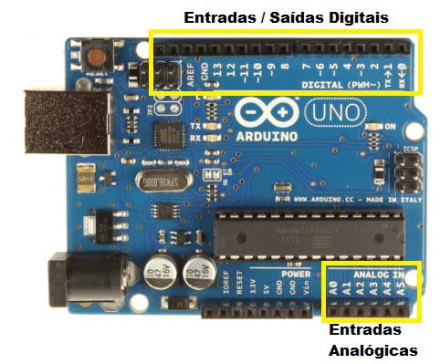
5V
7V a 12V

Slide 3
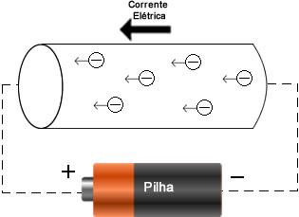


Corrente

Slide 4

Tensão

Slide 5
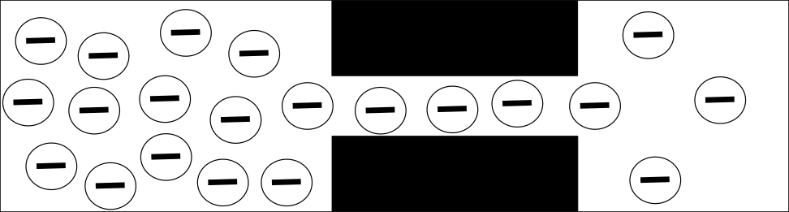
Resistência

Slide 6
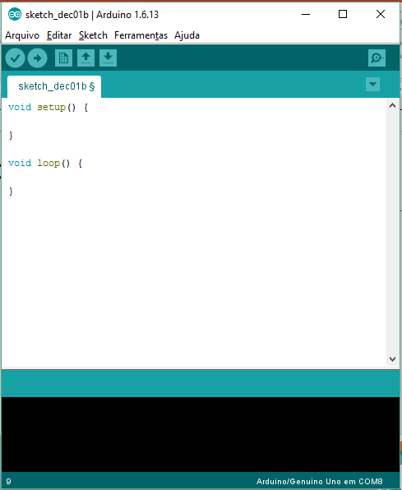
IDE para Arduino

Slide 7
Entradas e saídas digitais
pinMode(pino, modo); modo = INPUT, INPUT_PULLUP ou OUTPUT
digitalWrite(pino, valor); valor = HIGH ou LOW
digitalRead(pino);

Slide 8
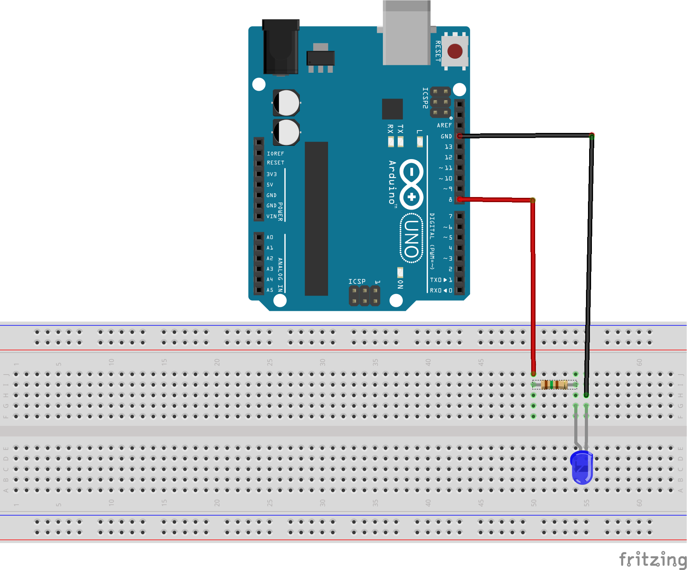
Blink

Slide 9
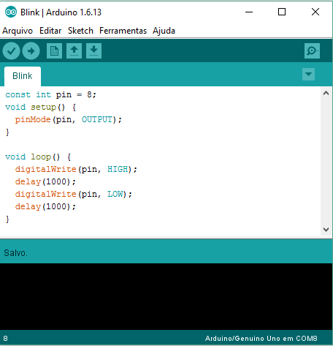

Slide 10
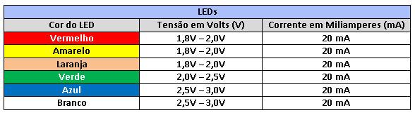

Tensão e corrente para LEDs
R = (Vf - Vl)/il

Slide 11
Fazer dois LEDs piscarem de modos diferentes no mesmo momento

Slide 12
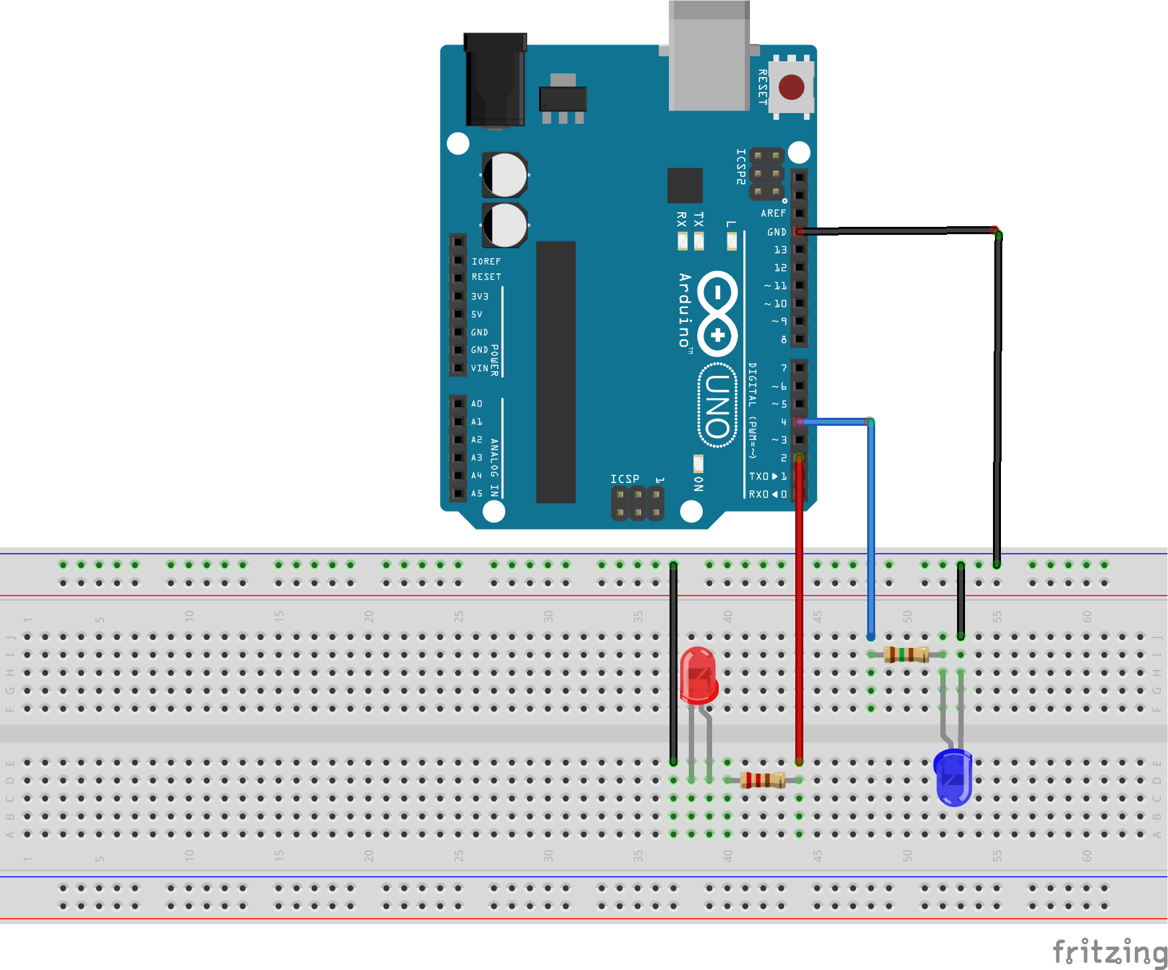

Slide 13
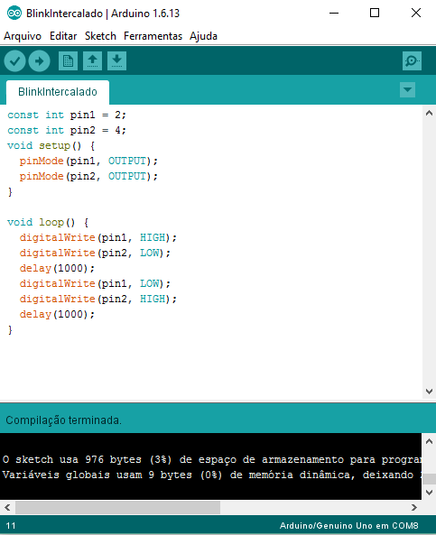

Slide 14
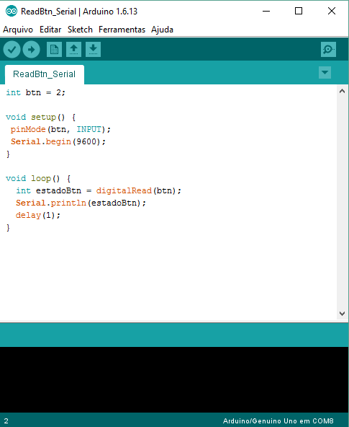
DigitalRead e monitor serial

Slide 15
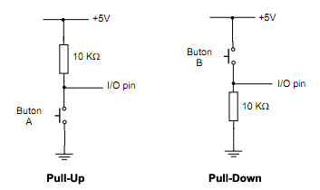

Slide 16
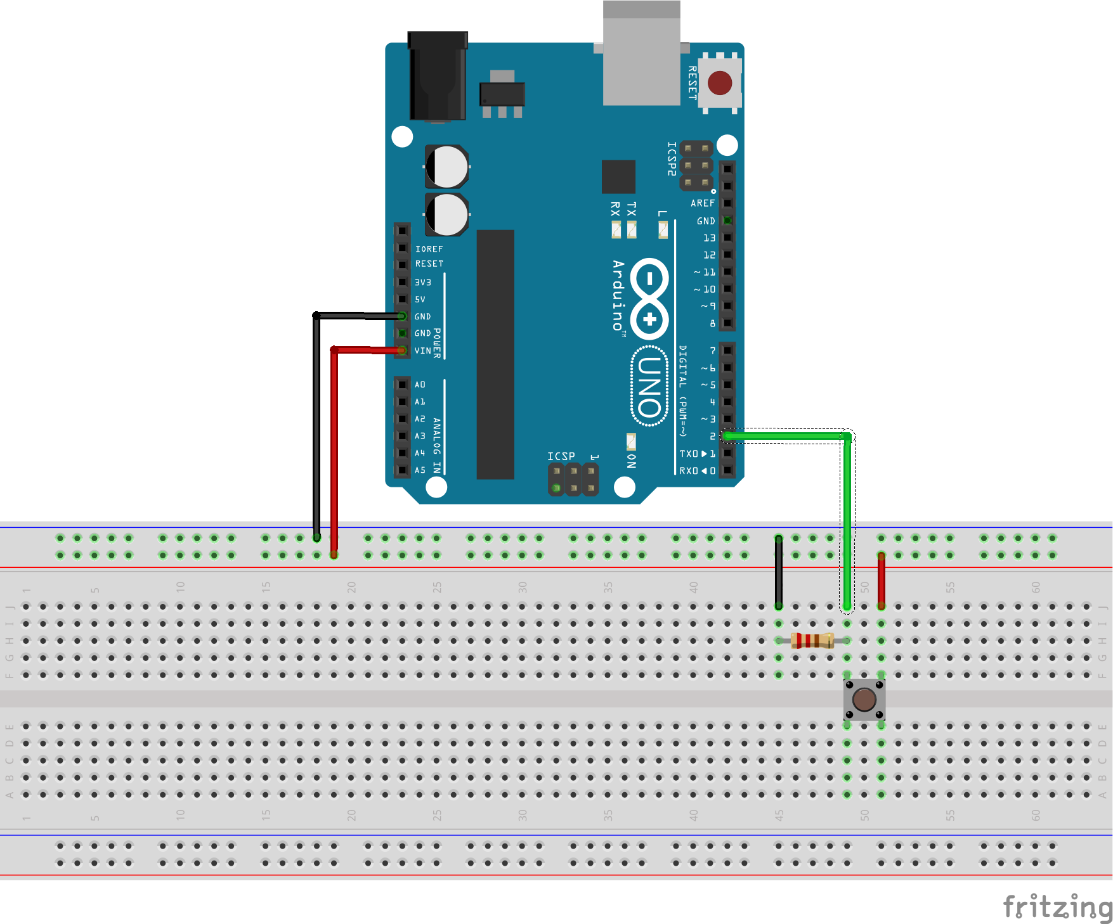

Slide 17
Deixar LED ligado ao pressionar o botão

Slide 18
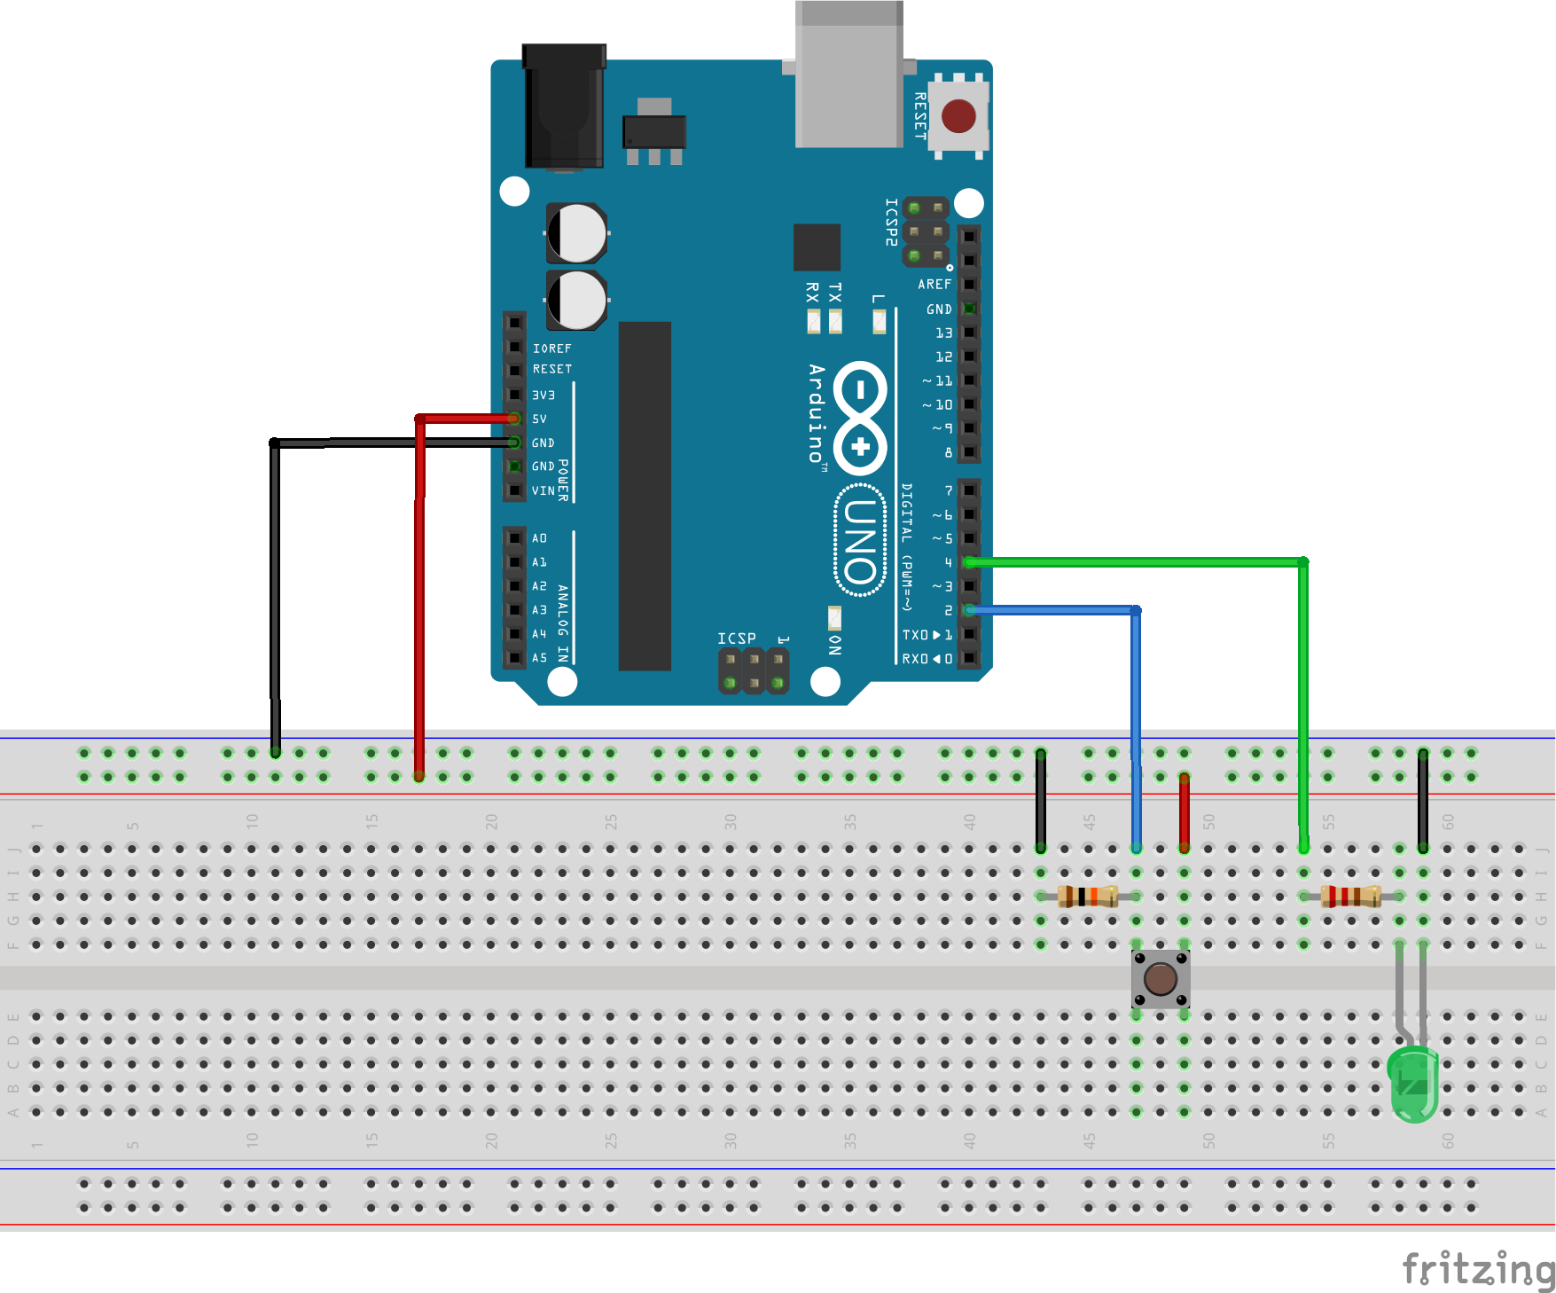

Slide 19
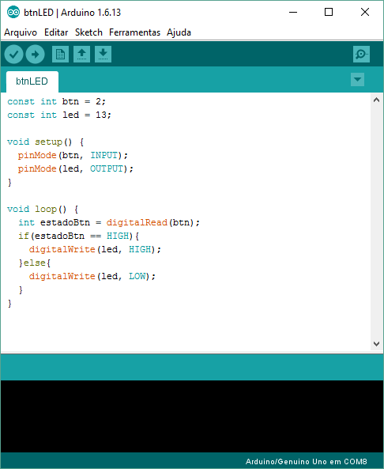

Slide 20
Ligar e desligar com botão

